Slide 1



Slide 2


Un vistazo al producto…
Solución educativa genérica
Integrar las tecnologías a las aulas
Más control
Fácil gestión de parciales y estadísticas
Flexibilidad

Slide 3

Un vistazo al producto…
Módulo Profesor
Diseño, toma y corrección de exámenes, control sobre estudiantes, gestión de calificaciones y cursos, dictado de clases.
Módulo Alumno
Desarrollar el examen (acceso al software de exámenes únicamente), gestión de exámenes, tomar notas de clases.
LAN ad-hoc inalámbrica, cliente-servidor

Slide 4
¿Qué habíamos hecho?
Plan de Gestión de Configuración
Armado de repositorio
Product Backlog
Plan de Riesgos
Plan de Pruebas

Slide 5
¿Qué íbamos a hacer?
Diagrama Entidad Relación
Diagrama de despliegue
Diagrama de clases
Investigación en Windows
Plan de Gestión de Configuración
Matriz de trazabilidad
Armado de repositorio
Investigación en Redes
Product Backlog
Plan de Riesgos
Plan de Pruebas
Entorno de desarrollo

Slide 6
¿Qué hemos hecho?
Diagrama Entidad Relación
Diagrama de despliegue
Manual de usuario
Diagrama de clases
Codificación
Investigación en Windows
Plan de Gestión de Configuración
Matriz de trazabilidad
Manual de instalación
Investigación en Testing
Armado de repositorio
Investigación en Redes
Product Backlog
Plan de Riesgos
Plan de Pruebas
Entorno de desarrollo

Slide 7
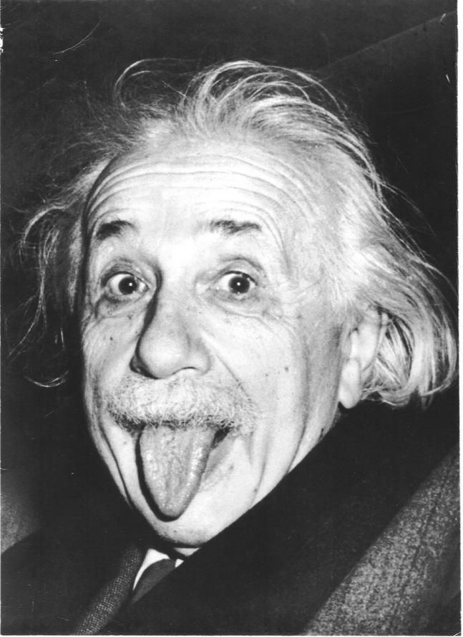
Resultados de Investigaciones

Slide 8
Investigaciones…
Investigación en Redes de Información
Investigación de Control de Windows
Investigación en Herramientas de Testing Automático
Por hacer
Investigación en Seguridad de Redes
Done
Investigación de Control de Linux

Slide 9
Investigaciones…
Objetivo: Redes ad-hoc, ventajas y desventajas, concurrencia, factibilidad, restricciones.
Conclusiones:
VIABLE
Implementación en Java
Alternativas de implementación
Investigación en Redes de Información
Investigación de Control de Windows
Investigación en Herramientas de Testing Automático
Done

Slide 10
Investigaciones…
Objetivo: Control sobre el SO Windows, implementación y/o alternativas de desarrollo.
Conclusiones:
Implementación en Java es VIABLE
Comandos para bloquear funciones del sistema
Investigación en Redes de Información
Investigación de Control de Windows
Investigación en Herramientas de Testing Automático
Done

Slide 11
Investigaciones…
Objetivo: Herramientas alternativas para la gestión del testing.
Conclusiones:
Utilización de JUnit para tests unitarios
Cómo manejar el testing automático
Investigación en Redes de Información
Investigación de Control de Windows
Investigación en Herramientas de Testing Automático
Done

Slide 12

Investigaciones…
So far, so good…

Slide 13
Producto

Slide 14



Módulos…
Módulo Alumno
Módulo Profesor

Slide 15

Módulos…
Módulo Alumno
Módulo Profesor

Slide 16
Arquitectura…
Presentación
Interfaces de Usuario
Seguridad
Validación
Negocio
Excepciones
Objetos de Dominio
Gestores de Servicios
Config.
Acceso a Datos
Interfaces
Componentes de Acceso a Datos (DAC)
I/O
Base de Datos Local
Infraestructura de Red
Sistema de Archivos
Otros paquetes reusables

Slide 17
Funcionalidad…
0 - 3
4 - 7
8 - 15
INICIO
FIN

Slide 18
Funcionalidad…
Gestionar Cursos
Gestionar Instituciones
Diseñar exámenes

Slide 19
Funcionalidad…
Generar exámenes
Publicar exámenes
Controlar los exámenes
Resolver exámenes
Entregar exámenes
Corregir exámenes
Consultar exámenes
Gestionar redes

Slide 20
Funcionalidad…
Generar estadísticas y reporte
Gestionar calificaciones de cursos
Recuperar exámenes
Exportar notas
Visualizar clase
Dictar clases

Slide 21
Proyecto

Slide 22

Metodología de desarrollo…
Scrum Master rotativo
Sprints con duración de 21 días
16 Sprints totales
Product Owner

Slide 23
Metodología de desarrollo…
Weekly Meeting
Sprint Retrospective
Estimación con Poker Planning

Slide 24

Metodología de desarrollo…

Slide 25

Metodología de desarrollo…
Daily-no-tan-daily Meetings
No más de 20 minutos
Martes y jueves, 17:00hs

Slide 26
Rotación de Scrum Master…
Matías DONNET
Denise GIUSTO
Gastón NOVES
Lucas CUNIBERTTI
José RUIZ LOPEZ
Matías DONNET
Sprint
15
Sprints
12, 13, 14
Sprints
9, 10, 11
Sprints
6, 7, 8
Sprints
3, 4, 5
Sprints
0, 1, 2

Slide 27
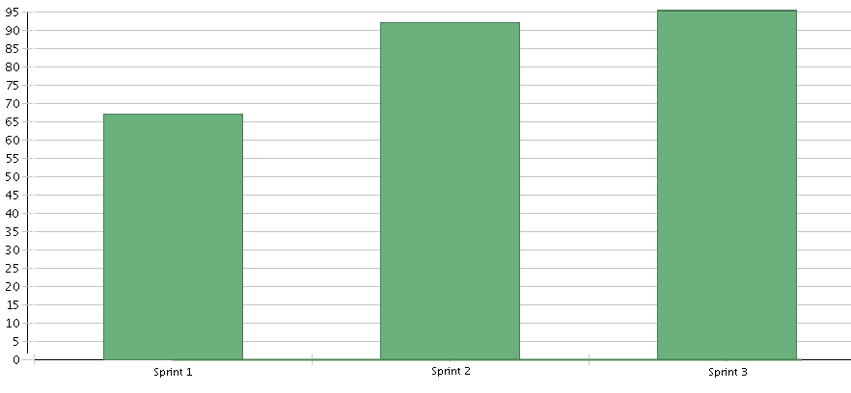
Velocidad…

Slide 28

Herramientas…
Recursos Humanos
5 integrantes – aún todos en carrera
Disponibilidad horaria en calendario – sin cambios
Marzo 2014 a Febrero 2015
4 hs diarias sin domingos
Marzo 2015 Julio 2015
6 hs diarias sin domingos

Slide 29
Herramientas…
Recursos Técnicos
Hardware para desarrollo
Software para desarrollo, comunicación y modelado
Netbeans, SQLite, Rally, Tortoise SVN y Google Code. TeamViewer, Skype, Whatsapp, Dropbox, Google Drive, Facebook, Enterprise Architect.
Sin cambios ni problemas.

Slide 30

Herramientas…
Recursos Económicos
Colchón financiero intacto.

Slide 31

Inconvenientes…

Slide 32
Inconvenientes… 1º y 2º Sprint
Causas
Falta de experiencia en estimación y producto
Adaptación a SCRUM
Dificultades horarias
Síntomas
Sobrestimación de tareas
Completar stories
sobre el cierre del Sprint
Daily Meetings irrealizables
Definición de tareas y stories
Soluciones
Product Owner
Estandarización de descripciones
Daily Meetings más espaciadas, en nuevo horario
Dinámica del team

Slide 33
Inconvenientes… 3º Sprint
Causas
Diseño de interfaz bloquea otras tareas
Síntomas
Tareas de codificación de backend demoradas
Soluciones
Bosquejar prototipo al comienzo

Slide 34
Próximas Actividades…
Investigaciones
Investigación en Linux
Funcionalidad
Investigación en Seguridad
Implementar toma de exámenes

Slide 35
¿Preguntas?

Slide 36
C’est fini!

